Slide 1
Các cuộc cách mạng công nghiệp thời hiện đại
Lịch sử 10 – Kết nối tri thức – Chủ đề 4 – Bài 7
Giáo viên: Cô Xoan – Trung tâm GDNN-GDTX Bà Rịa – Vũng Tàu
Notes:
Bài 7, SGK tr.45–50. Gợi ý 3 tiết: T1 CMCN lần thứ ba; T2 CMCN lần thứ tư; T3 ý nghĩa, luyện tập, vận dụng (theo KH của tổ).

Slide 2
Học xong bài này, em sẽ
Biết sưu tầm, sử dụng tư liệu để tìm hiểu các cuộc cách mạng công nghiệp thời hiện đại
Nêu thành tựu cơ bản và ý nghĩa của CMCN lần thứ ba và lần thứ tư
Có thái độ trân trọng thành quả của các cuộc cách mạng công nghiệp
Vận dụng hiểu biết về tác động hai mặt để tuân thủ quy định pháp luật khi giao tiếp trên internet, mạng xã hội
2
Notes:
Mục tiêu theo SGK tr.45.

Slide 3
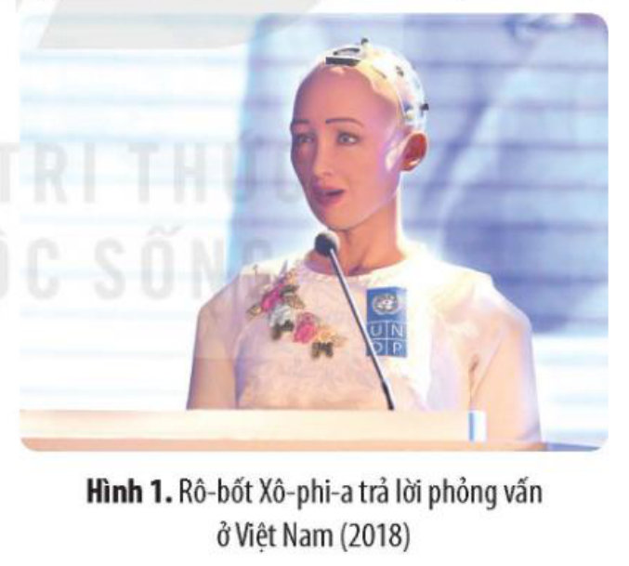
Khởi động: rô-bốt đầu tiên được cấp quyền công dân
Hình 1 – SGK tr.45
3
Notes:
Khởi động theo SGK tr.45 (3–4 phút): rô-bốt Xô-phi-a được Chính phủ A-rập Xê-út cấp quyền công dân ngày 25-10-2017; được tích hợp trí tuệ nhân tạo nên có thể giao tiếp, thể hiện cảm xúc, diễn thuyết. Câu hỏi: trong thời hiện đại, nhân loại đã trải qua những cuộc cách mạng công nghiệp nào? Nêu một số thành tựu em biết; các thành tựu này có ý nghĩa gì với cuộc sống?

Slide 4
Câu hỏi
Rô-bốt Xô-phi-a tích hợp trí tuệ nhân tạo là một trong những thành tựu tiêu biểu của cuộc cách mạng công nghiệp nào?
A
Lần thứ hai
B
Lần thứ ba
C
Lần thứ tư (đang diễn ra)
4
Notes:
Cho HS giơ thẻ A/B/C trước khi bấm đáp án.

Slide 5
Đáp án: C
Rô-bốt Xô-phi-a tích hợp trí tuệ nhân tạo là một trong những thành tựu tiêu biểu của cuộc cách mạng công nghiệp nào?
A
Lần thứ hai
B
Lần thứ ba
C
Lần thứ tư (đang diễn ra)
Giải thích: Theo SGK tr.45: rô-bốt Xô-phi-a là một trong những thành tựu tiêu biểu của Cách mạng công nghiệp lần thứ tư đang diễn ra hiện nay.
5
Notes:
Đáp án: C. Theo SGK tr.45: rô-bốt Xô-phi-a là một trong những thành tựu tiêu biểu của Cách mạng công nghiệp lần thứ tư đang diễn ra hiện nay.

Slide 6
1. Cách mạng công nghiệp lần thứ ba
Còn gọi là Cách mạng kĩ thuật số; bắt đầu khoảng những năm 40 của thế kỉ XX, kế thừa tiến bộ khoa học – kĩ thuật đầu thế kỉ XX
Phát minh lớn về công cụ sản xuất mới: máy tính điện tử, máy tự động và hệ thống máy tự động, người máy
Internet, công nghệ thông tin; vật liệu mới, nguồn năng lượng mới
Công nghệ sinh học; chinh phục vũ trụ
6
Notes:
SGK tr.45–47.

Slide 7
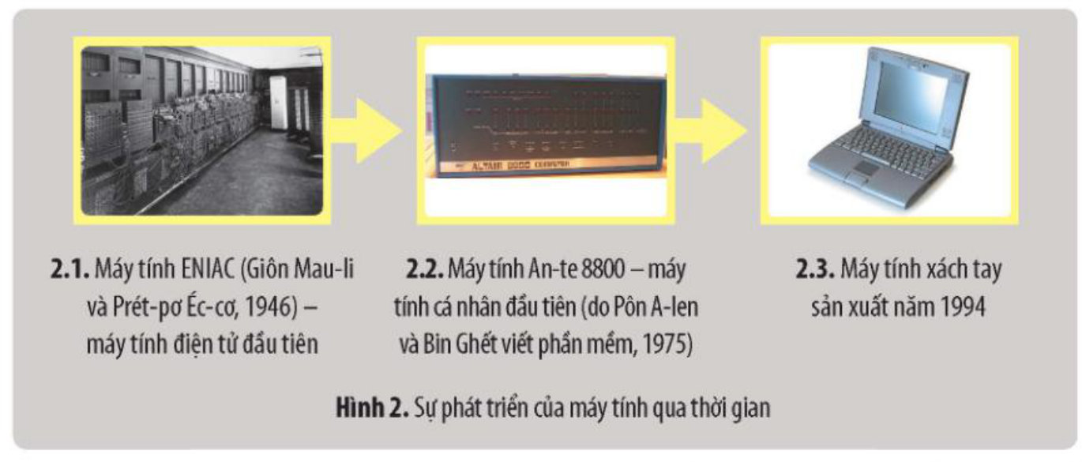
Hình 2: sự phát triển của máy tính
Hình 2 – SGK tr.46
7
Notes:
Thành tựu quan trọng đầu tiên của CMCN lần ba là sự xuất hiện của máy tính. ENIAC (Giôn Mau-li và Prét-pơ Éc-cơ, 1946) là máy tính điện tử đầu tiên; An-te 8800 (1975) là máy tính cá nhân đầu tiên; máy tính xách tay sản xuất năm 1994.

Slide 8
Câu hỏi
Từ máy tính điện tử đầu tiên ENIAC (1946) đến máy tính xách tay sản xuất năm 1994 cách nhau bao nhiêu năm?
A
29 năm
B
48 năm
C
58 năm
8
Notes:
Số năm lấy từ Hình 2 SGK tr.46; phép tính do trợ lý tự tính lại.

Slide 9
Đáp án: B
Từ máy tính điện tử đầu tiên ENIAC (1946) đến máy tính xách tay sản xuất năm 1994 cách nhau bao nhiêu năm?
A
29 năm
B
48 năm
C
58 năm
Giải thích: 1994 − 1946 = 48 năm. Trong khoảng thời gian đó máy tính phát triển từ máy rất lớn (ENIAC) đến máy cá nhân (An-te 8800, 1975) và máy xách tay (1994).
9
Notes:
Đáp án: B. 1994 − 1946 = 48 năm. Trong khoảng thời gian đó máy tính phát triển từ máy rất lớn (ENIAC) đến máy cá nhân (An-te 8800, 1975) và máy xách tay (1994).

Slide 10
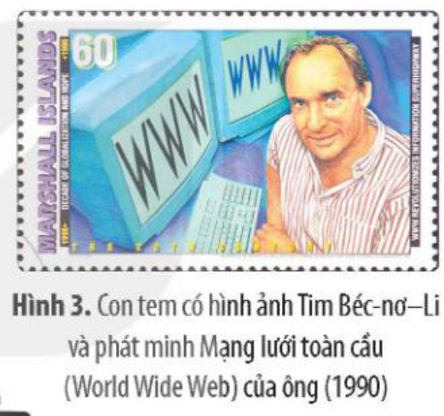
Internet và Mạng lưới toàn cầu (WWW, 1990)
Hình 3 – SGK tr.46
10
Notes:
Sự ra đời của internet giúp kết nối giữa các khu vực trên thế giới, chia sẻ thông tin giữa các thiết bị dễ dàng, hiệu quả hơn — một bước tiến quan trọng của ngành công nghệ thông tin.

Slide 11
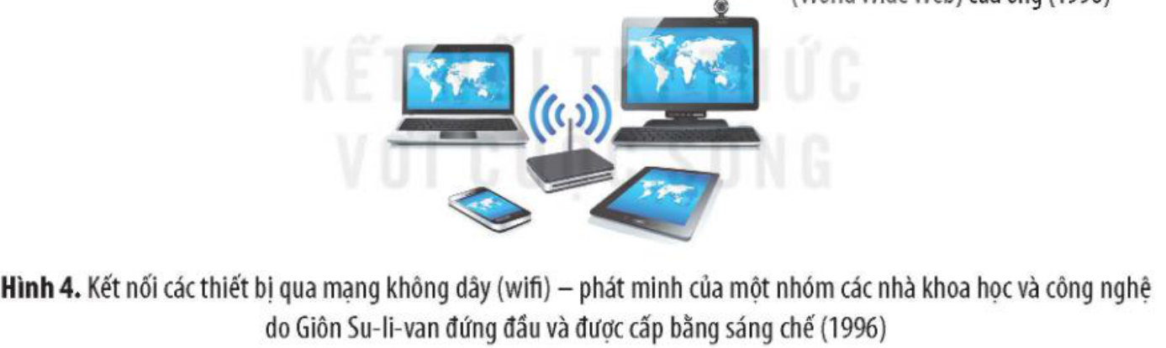
Wifi (bằng sáng chế 1996)
Hình 4 – SGK tr.46 · Phát minh của nhóm nhà khoa học do Giôn Su-li-van đứng đầu, được cấp bằng sáng chế năm 1996
11
Notes:
Hỏi HS: wifi làm thay đổi cách sống, học tập của em như thế nào?

Slide 12
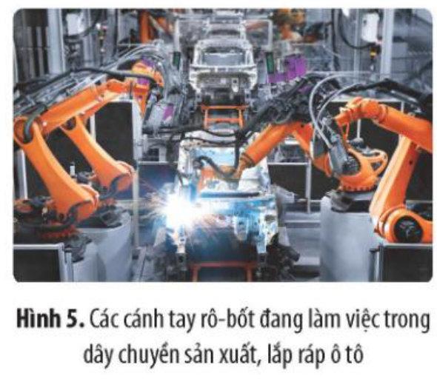
Tự động hoá và công nghệ rô-bốt
Hình 5 – SGK tr.46
12
Notes:
Tự động hoá và rô-bốt giúp giải phóng sức lao động, nâng cao năng suất và chất lượng sản phẩm công nghiệp. Công nghệ sinh học: công nghệ di truyền, tế bào, vi sinh, en-zim; 'Cách mạng xanh' tạo giống mới chống sâu bệnh.

Slide 13
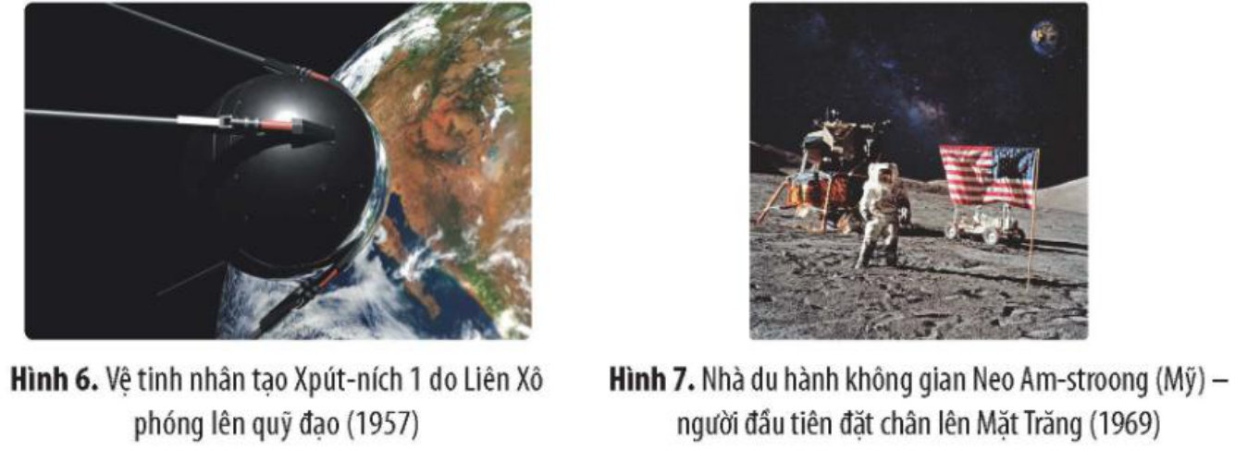
Chinh phục vũ trụ
Hình 6, 7 – SGK tr.47
13
Notes:
Hình 6: vệ tinh nhân tạo Xpút-ních 1 do Liên Xô phóng lên quỹ đạo (1957). Hình 7: nhà du hành Neo Am-strong (Mỹ) – người đầu tiên đặt chân lên Mặt Trăng (1969). Câu hỏi SGK tr.47: quan sát hình 2–7, nêu một số thành tựu cơ bản của CMCN lần ba; em ấn tượng với thành tựu nào nhất? Vì sao?

Slide 14
Hoạt động: Thành tựu em ấn tượng nhất
Quan sát Hình 2–7 (SGK tr.46–47)
Chọn thành tựu em ấn tượng nhất của CMCN lần thứ ba
Giải thích vì sao (ít nhất 2 lí do) và nói thành tựu đó thay đổi cuộc sống như thế nào
6
phút
Cá nhân 2 phút – chia sẻ cặp – 3 em trình bày
14
Notes:
Câu hỏi mở theo SGK tr.47 (cuối mục 1). Không có đáp án duy nhất; yêu cầu lập luận. ĐGTX tiêu chí báo trước: nêu đúng thành tựu thuộc CMCN lần ba; lập luận có lí do; trình bày rõ.

Slide 15
2. Cách mạng công nghiệp lần thứ tư (CM 4.0)
Bắt đầu từ những năm đầu thế kỉ XXI và vẫn đang tiếp diễn
Gắn với đột phá công nghệ: trí tuệ nhân tạo (AI), internet vạn vật (IoT), điện toán đám mây, dữ liệu lớn (Big Data), in 3D, tự động hoá, vật liệu mới, công nghệ gen, công nghệ na-nô…
Triển vọng tạo thay đổi lớn trên mọi lĩnh vực: kinh tế, chính trị, xã hội, văn hoá, giáo dục
15
Notes:
SGK tr.47.

Slide 16
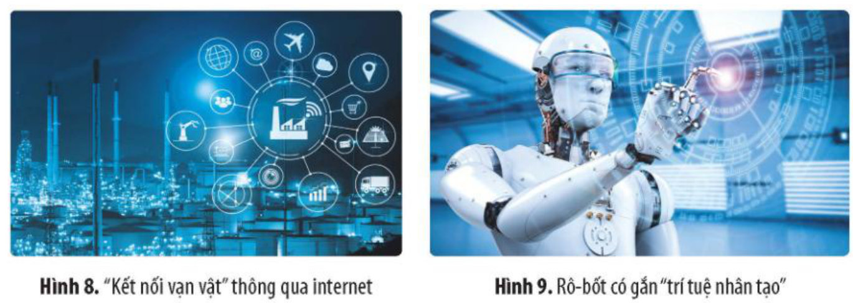
Internet vạn vật và trí tuệ nhân tạo
Hình 8, 9 – SGK tr.48
16
Notes:
AI cho phép máy móc mô phỏng khả năng tư duy, học tập và ra quyết định của con người; ứng dụng rộng trong sản xuất, quản lí, y tế, giáo dục, dịch vụ. Internet vạn vật được áp dụng trong quản lí đô thị, giao thông, xây dựng, thời trang, chăm sóc sức khoẻ…

Slide 17
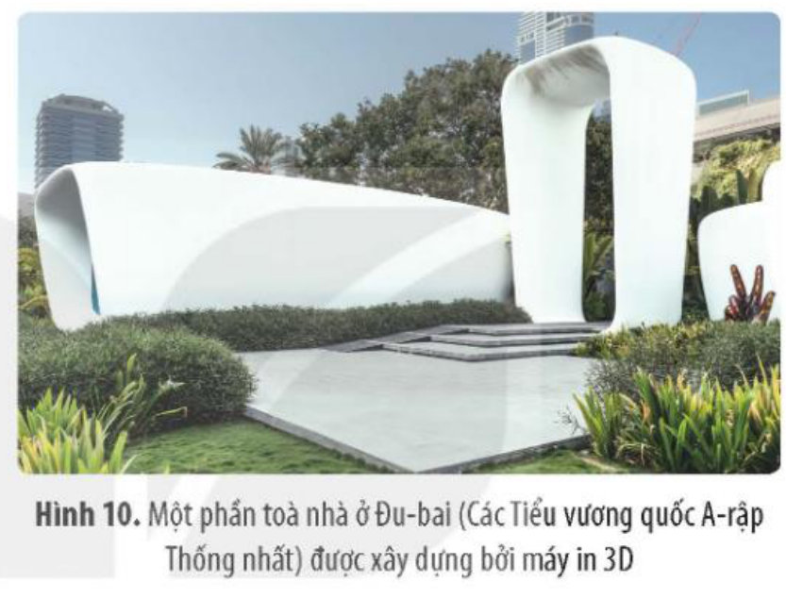
Nhà xây bằng máy in 3D (Đu-bai)
Hình 10 – SGK tr.48
17
Notes:
Em có biết SGK tr.48: xây toà nhà bằng công nghệ in 3D đòi hỏi ít hơn 50% nhân lực, tạo ra ít hơn 60% rác thải so với cách xây truyền thống; chi phí xây dựng giảm khoảng 60%.

Slide 18
Câu hỏi
Theo mục 'Em có biết?' (SGK tr.48), xây toà nhà bằng công nghệ in 3D làm chi phí xây dựng giảm khoảng bao nhiêu so với cách truyền thống?
A
Khoảng 20%
B
Khoảng 40%
C
Khoảng 60%
18
Notes:
Cho HS giơ thẻ.

Slide 19
Đáp án: C
Theo mục 'Em có biết?' (SGK tr.48), xây toà nhà bằng công nghệ in 3D làm chi phí xây dựng giảm khoảng bao nhiêu so với cách truyền thống?
A
Khoảng 20%
B
Khoảng 40%
C
Khoảng 60%
Giải thích: SGK tr.48: công nghệ in 3D đòi hỏi ít hơn 50% nhân lực, tạo ra ít hơn 60% rác thải; chi phí xây dựng giảm đi khoảng 60%.
19
Notes:
Đáp án: C. SGK tr.48: công nghệ in 3D đòi hỏi ít hơn 50% nhân lực, tạo ra ít hơn 60% rác thải; chi phí xây dựng giảm đi khoảng 60%.

Slide 20
Câu hỏi
Công nghệ na-nô thiết kế, chế tạo ở quy mô na-nô mét. Một mét bằng bao nhiêu na-nô mét?
A
1 000 000 na-nô mét
B
1 000 000 000 na-nô mét
C
1 000 000 000 000 na-nô mét
20
Notes:
Cho HS giơ thẻ. Nhắc: 1 tỉ = 10^9.

Slide 21
Đáp án: B
Công nghệ na-nô thiết kế, chế tạo ở quy mô na-nô mét. Một mét bằng bao nhiêu na-nô mét?
A
1 000 000 na-nô mét
B
1 000 000 000 na-nô mét
C
1 000 000 000 000 na-nô mét
Giải thích: SGK tr.48: 1 m = 1 000 000 000 nm (một tỉ na-nô mét). Công nghệ na-nô ứng dụng rộng trong y học, sinh học, năng lượng, điện tử, cơ khí, may mặc, thực phẩm, bảo vệ môi trường…
21
Notes:
Đáp án: B. SGK tr.48: 1 m = 1 000 000 000 nm (một tỉ na-nô mét). Công nghệ na-nô ứng dụng rộng trong y học, sinh học, năng lượng, điện tử, cơ khí, may mặc, thực phẩm, bảo vệ môi trường…

Slide 22
Hoạt động: Giới thiệu một thành tựu em thích
Quan sát Hình 8–10 và thông tin mục 2: nêu một số thành tựu cơ bản của CMCN lần thứ tư
Chọn 1 thành tựu em thích nhất và giới thiệu trong 1 phút (nó là gì, dùng để làm gì, vì sao em thích)
6
phút
Cá nhân – cặp đôi – mời 3–4 em
22
Notes:
SGK tr.48 (câu hỏi 1–2 cuối mục 2). Gợi ý: AI, IoT, in 3D, na-nô, công nghệ gen, điện toán đám mây, dữ liệu lớn, tự động hoá. Không yêu cầu HS dùng thiết bị cá nhân — chỉ dựa vào hình và thông tin SGK.

Slide 23
3a. Ý nghĩa về kinh tế
Có ý nghĩa vô cùng to lớn đối với phát triển kinh tế các quốc gia và toàn thế giới
Mở rộng và đa dạng hoá hình thức sản xuất, quản lí; tiếp cận thông tin nhanh chóng, hỗ trợ ra quyết định
Nhà máy thông minh (tự động hoá, AI): tăng năng suất lao động gấp nhiều lần, rút ngắn thời gian, tiết kiệm nguyên, nhiên liệu
Thương mại điện tử; thúc đẩy khu vực hoá, toàn cầu hoá kinh tế thế giới
23
Notes:
SGK tr.48–49.

Slide 24
3b. Ý nghĩa về xã hội, văn hoá
XÃ HỘI: tự động hoá giải phóng sức lao động, nhất là trong công việc nguy hiểm, môi trường độc hại; làm việc từ xa tiết kiệm thời gian
Phân hoá trong lực lượng lao động; số lao động có kĩ năng, trình độ chuyên môn cao ngày càng tăng
VĂN HOÁ: tìm kiếm, chia sẻ thông tin thuận tiện; trao đổi, giao tiếp qua ứng dụng trên internet; giao lưu văn hoá dễ dàng
24
Notes:
SGK tr.49. Câu hỏi 1: hằng ngày em và gia đình, bạn bè dùng thiết bị điện tử nào? Sự ra đời của các thiết bị điện tử, hệ thống internet… có ý nghĩa gì với cuộc sống hiện nay?

Slide 25
Hoạt động: Hai mặt của cách mạng công nghiệp 4.0
Đọc mục 'Em có biết?' (SGK tr.49): CMCN thời hiện đại gây ra những tác động tiêu cực nào?
Chia 2 phe: TÍCH CỰC và TIÊU CỰC – mỗi phe nêu 3 ý có dẫn chứng từ bài
Cả lớp rút ra: cần sử dụng AI và internet như thế nào cho hợp lí?
8
phút
Hai dãy tranh luận – thời gian phát biểu 1 phút/lượt
25
Notes:
Tiêu cực theo SGK tr.49: người lao động đối diện nguy cơ mất việc làm; nới rộng khoảng cách giàu – nghèo; vấn đề bảo mật thông tin cá nhân, tính chính xác của thông tin được chia sẻ; xung đột giữa giá trị văn hoá truyền thống và hiện đại, nguy cơ đánh mất bản sắc văn hoá dân tộc; lạm dụng AI trong giáo dục có thể giảm khả năng tư duy độc lập, tạo thói quen sao chép và phụ thuộc vào công nghệ. SGK kết luận: cần sử dụng AI hợp lí, rèn luyện tư duy phản biện và ý thức trong học tập.

Slide 26
Hoạt động: Tin trên mạng: kiểm chứng trước khi chia sẻ
Tình huống (SGK tr.50): rất nhiều thông tin được chia sẻ trên internet nhưng chưa được kiểm chứng
Nếu em nhận được thông tin đó, em nên xử lí thế nào cho đúng?
Mỗi nhóm đề xuất 3 bước xử lí và 1 quy định pháp luật cần tuân thủ khi chia sẻ thông tin trên mạng xã hội
7
phút
Nhóm 4 em – thảo luận 5 phút
26
Notes:
Vận dụng câu 1 SGK tr.50, gắn với mục tiêu 'tuân thủ quy định pháp luật khi giao tiếp trên internet, mạng xã hội'. 💡 Gợi ý hướng trả lời của trợ lý (GV điều chỉnh): không vội chia sẻ; kiểm tra nguồn tin; đối chiếu nhiều nguồn chính thống; báo cho người lớn/nhà trường nếu thông tin nguy hại. Phần pháp luật cụ thể: GV chỉ nêu quy định có trong tài liệu nhà trường cung cấp, không tự trích số hiệu văn bản.

Slide 27
Hoạt động: Luyện tập: bảng thành tựu CMCN hiện đại
Lập bảng: STT – Tên thành tựu – Thuộc cuộc cách mạng công nghiệp nào – Ý nghĩa (SGK tr.50)
Mỗi nhóm điền 4 thành tựu: 2 của lần thứ ba, 2 của lần thứ tư
Trao đổi bảng giữa các nhóm để soát lại
8
phút
Nhóm 4 em – ghi bảng nhóm
27
Notes:
SGK tr.50 – Luyện tập. Đáp án gợi ý: Lần ba — máy tính điện tử (1946) → xử lí thông tin nhanh; internet → kết nối, chia sẻ thông tin; rô-bốt, tự động hoá → giải phóng sức lao động; chinh phục vũ trụ (Xpút-ních 1, 1957; Am-strong 1969). Lần tư — AI, IoT, in 3D, na-nô. Tiêu chí báo trước: đúng thành tựu, đúng thuộc cuộc cách mạng nào, nêu được ý nghĩa; mọi nhóm chấm cùng tiêu chí.

Slide 28
Tổng kết
CMCN lần ba (từ những năm 40 thế kỉ XX): máy tính, internet, rô-bốt, tự động hoá, công nghệ sinh học, chinh phục vũ trụ
CMCN lần tư (đầu thế kỉ XXI): AI, IoT, dữ liệu lớn, in 3D, na-nô, công nghệ gen
Ý nghĩa: tăng năng suất, toàn cầu hoá, thay đổi lao động, giao lưu văn hoá
Cũng có tác động tiêu cực → sử dụng công nghệ hợp lí, tư duy phản biện, tuân thủ pháp luật
28

Slide 29
Dặn dò
Vận dụng 2 (SGK tr.50): sưu tầm tư liệu về một thành tựu tiêu biểu của các cuộc CMCN thời hiện đại và lập sơ đồ tư duy giới thiệu thành tựu đó
Ghi rõ nguồn tư liệu; nộp sơ đồ (GV hẹn ngày)
Đọc trước Bài 8: Hành trình phát triển và thành tựu của văn minh Đông Nam Á
29

